Slide 1
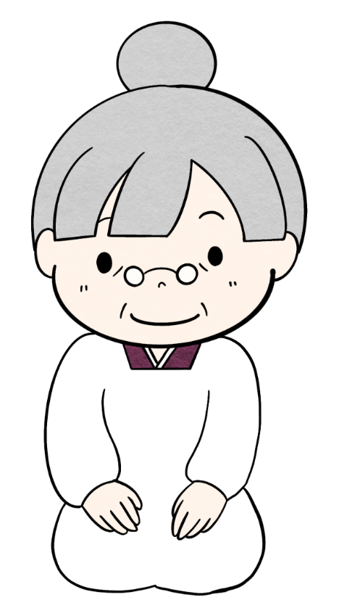
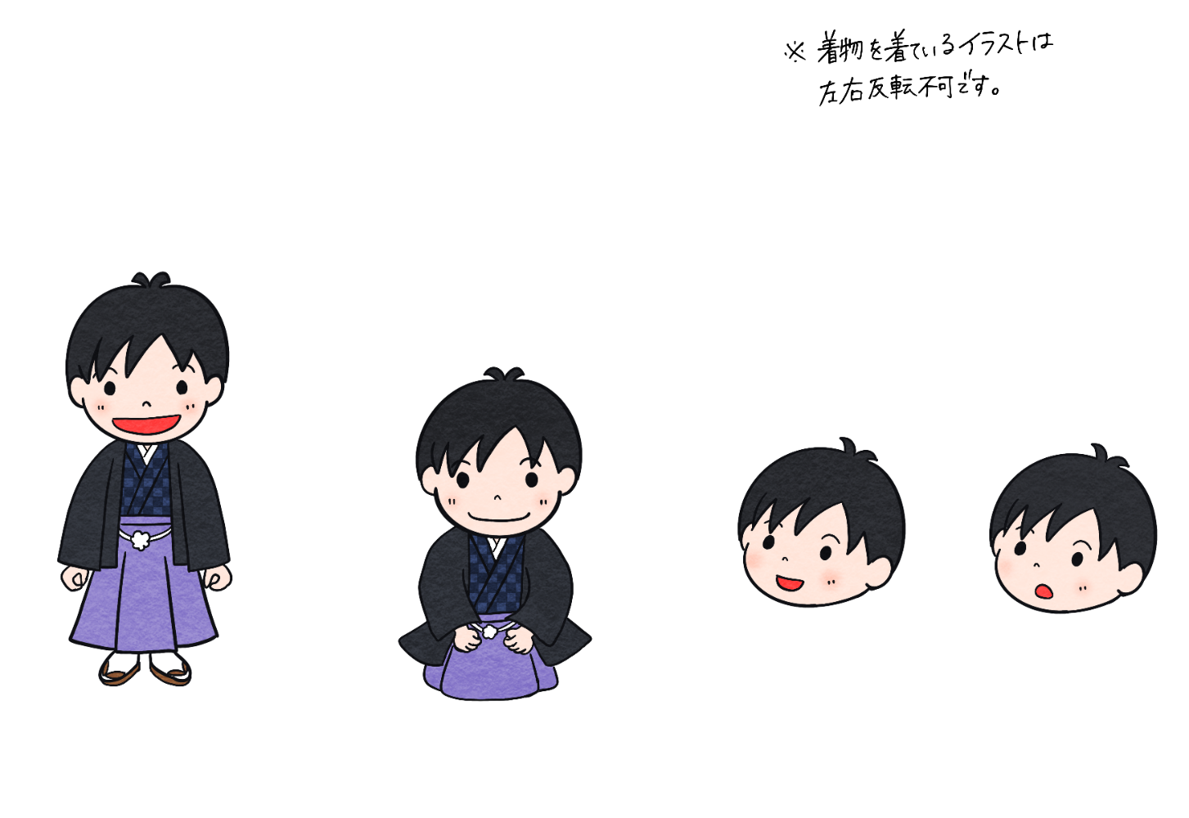
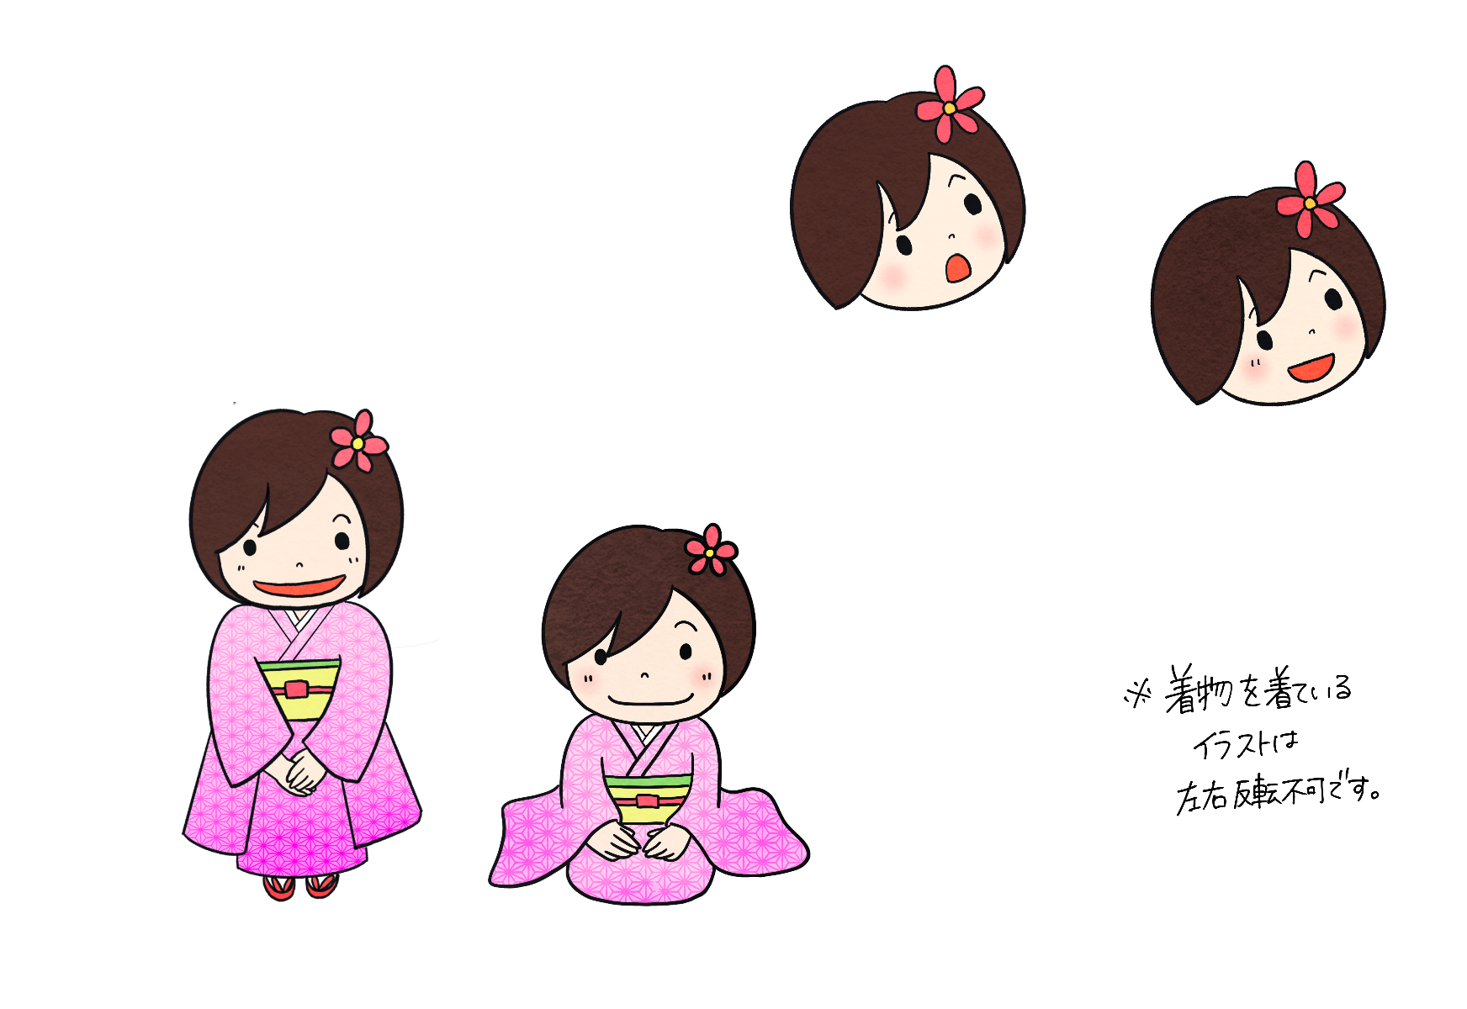
６月の
和（なごみ）こんだて
わ しょくすいしん ひ
和食推進の日
がつ
かずくん
なごみちゃん
みやこおばあちゃん

Slide 2
き ょ う
今日のこんだて

Slide 3
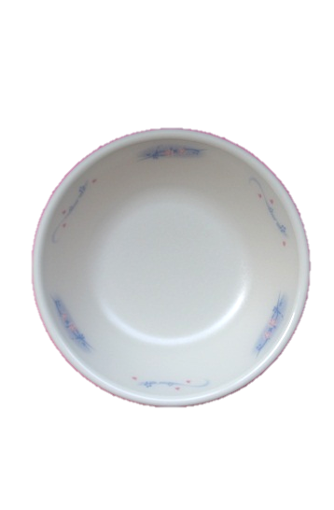
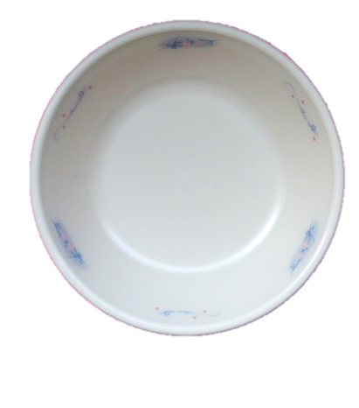
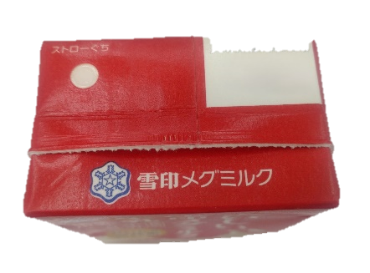
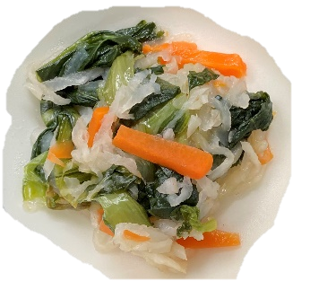
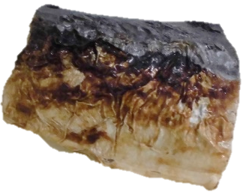
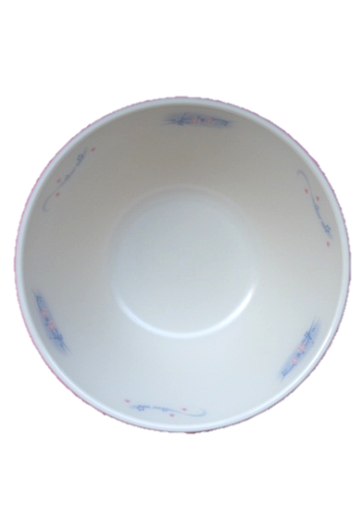
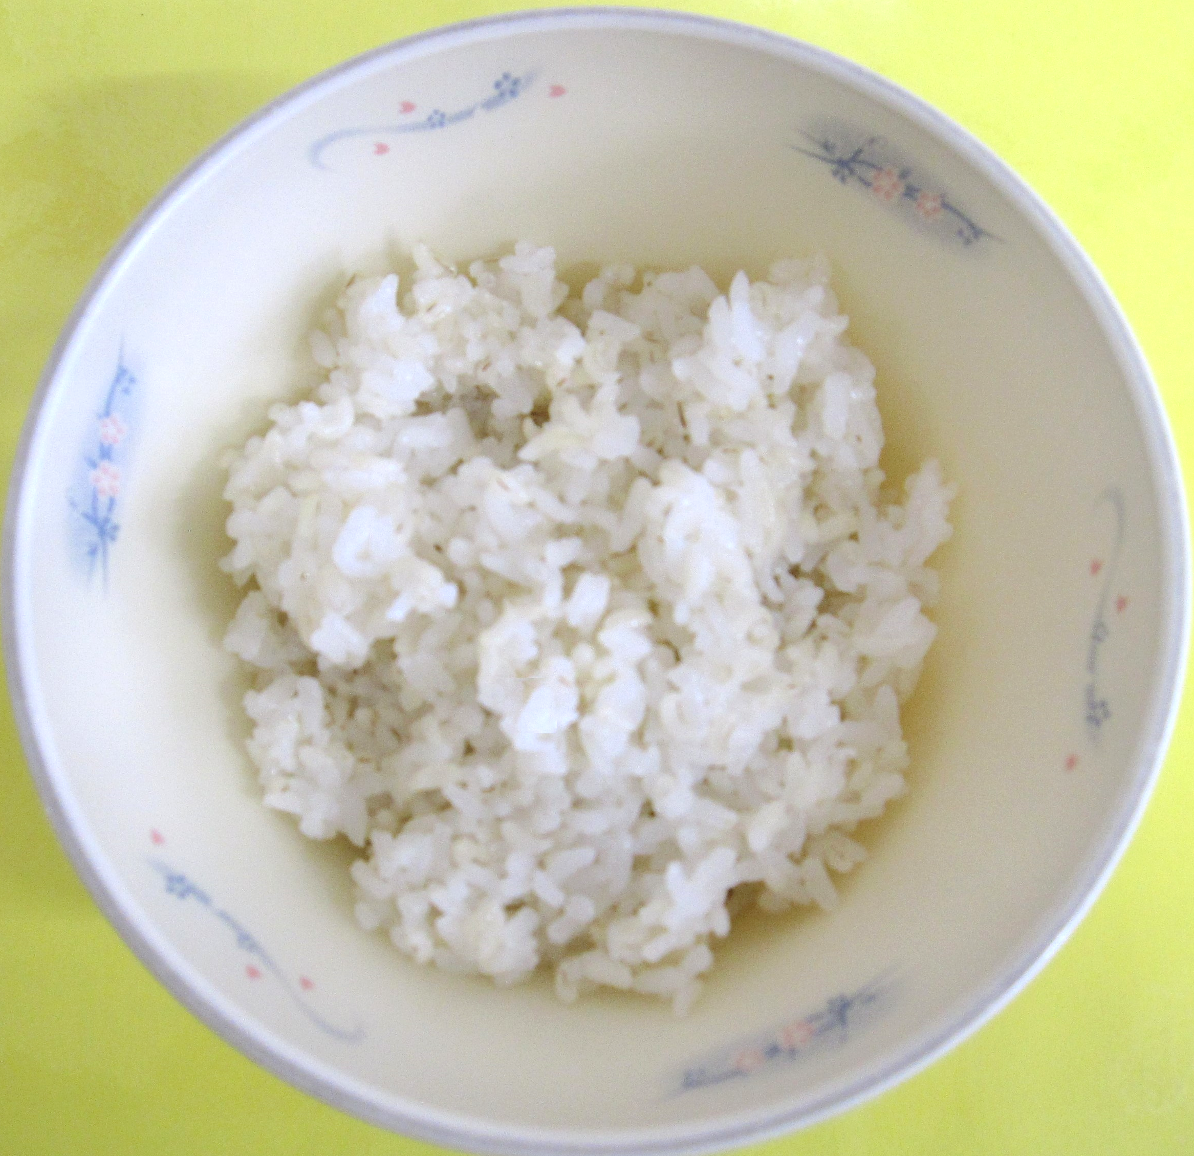
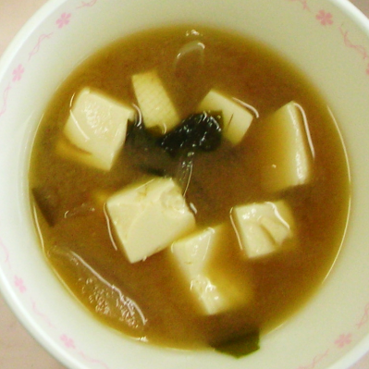
こまつなと
きりぼしだいこんの
にびたし
さわらの
ゆうあんやき
ぎゅうにゅう
ごはん
みょうがのみそしる

Slide 4
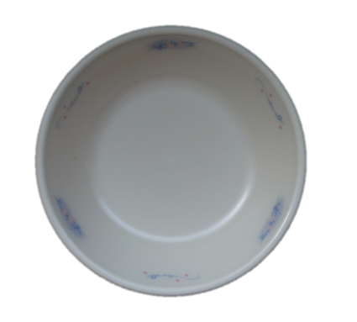
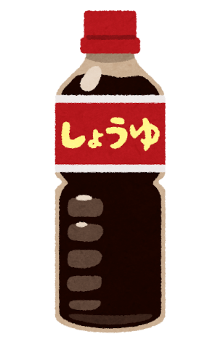
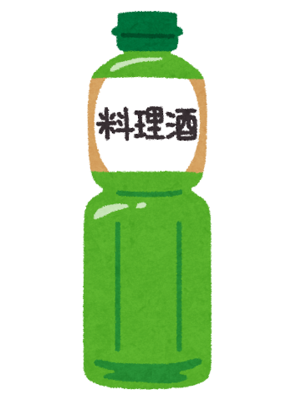
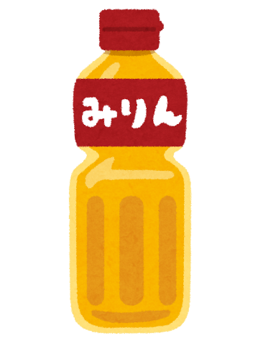
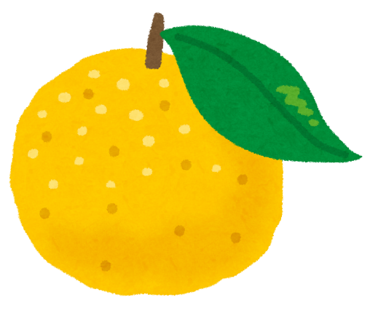


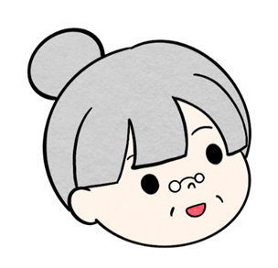
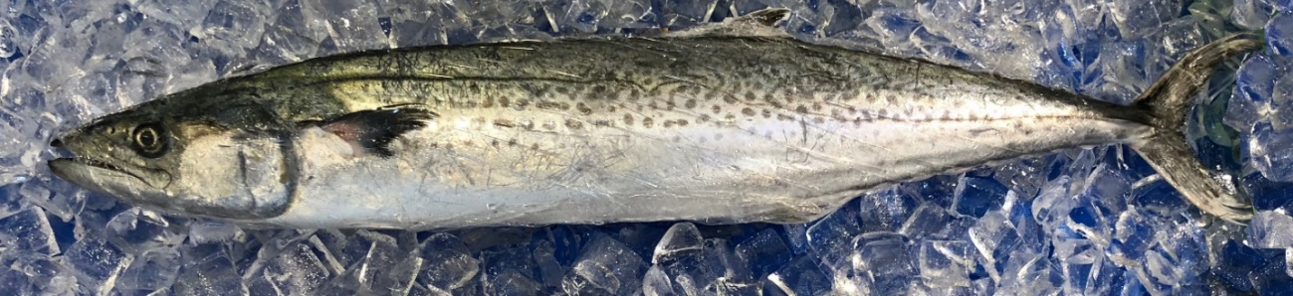

ゆうあん焼きって何かな。どんな味がするんだろう。
や
なに
あじ
ゆず
つゆの時期にさっぱりとしたゆずのかおりがいいね。
じ き

Slide 5


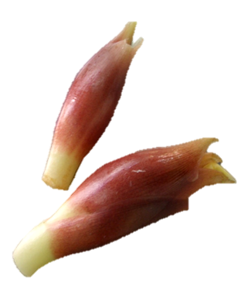
しる
みょうがのみそ汁は、みょうがのさわやかなかおりがするね。
あつ
なつ
しょくよく
けっこう
暑い夏に食欲をましたり、血行をよくしたり
するのよ。

Slide 6
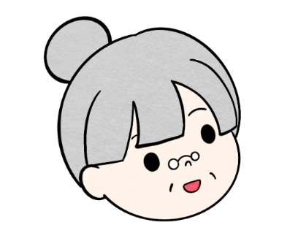
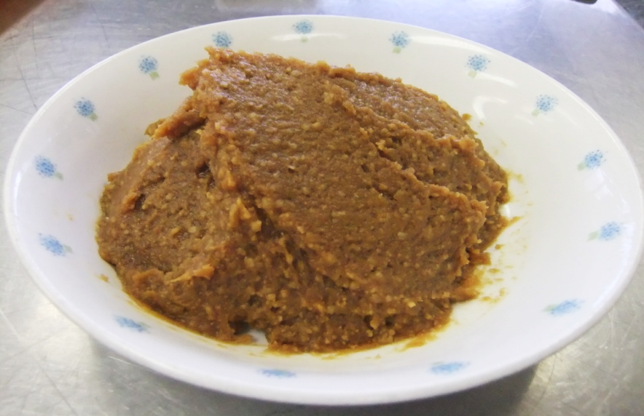
きょう
しる
けい ほく
つか
今日のみそ汁には、京北みそが使われているのね。
京都の【京】の字が
入っているね。
きょう と
きょう
じ
はい

Slide 7
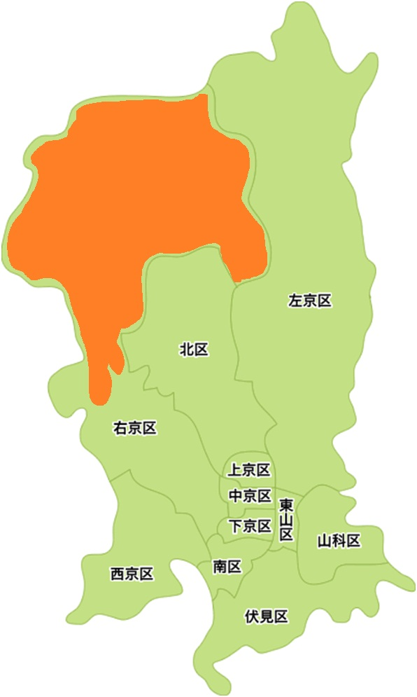

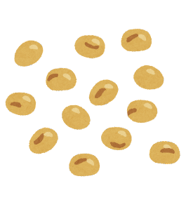
京都市右京区の京北
という地域で作られて
いるんだって。
きょう と し う きょう く
けい ほく
ち いき
つく
京北地域
京都で作られたものを
京都で食べているんだね。
きょう と
つく
きょう と
た

Slide 8







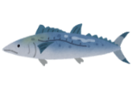
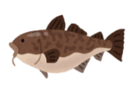
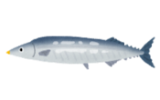
その土地でできたものを食べること
と ち
た
野菜
や さい
くだ物
ち
さん
ち
しょう
もの
地産地消
魚
さかな
地産地消の食べ物は環境にもやさしいのですよ。
ち さん ち しょう
た
もの
かんきょう

Slide 9
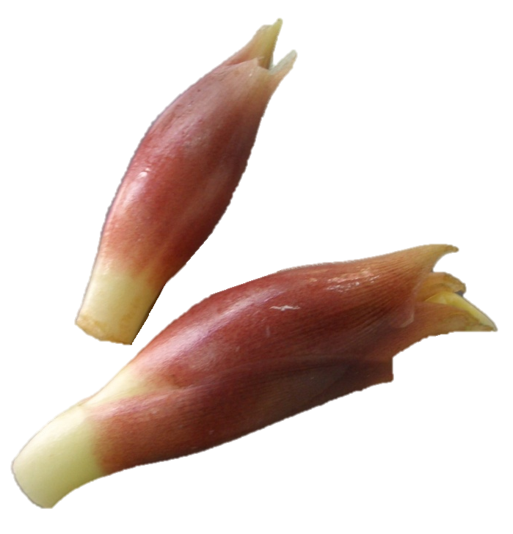
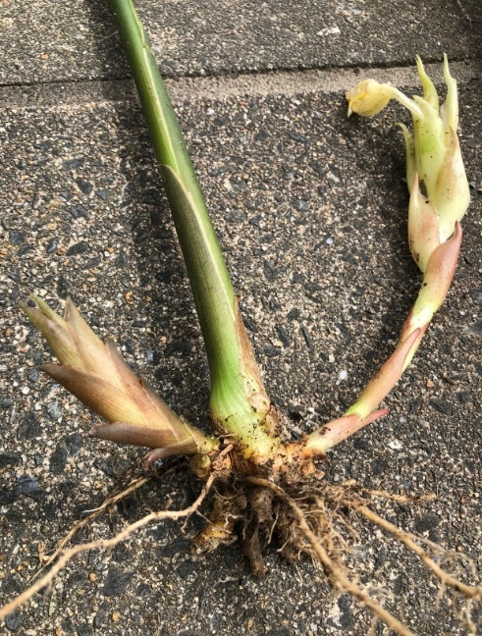
しゅん
た
もの
旬の食べ物
花の部分を
食べています。
はな
ぶ ぶん
た
みょうが

Slide 10
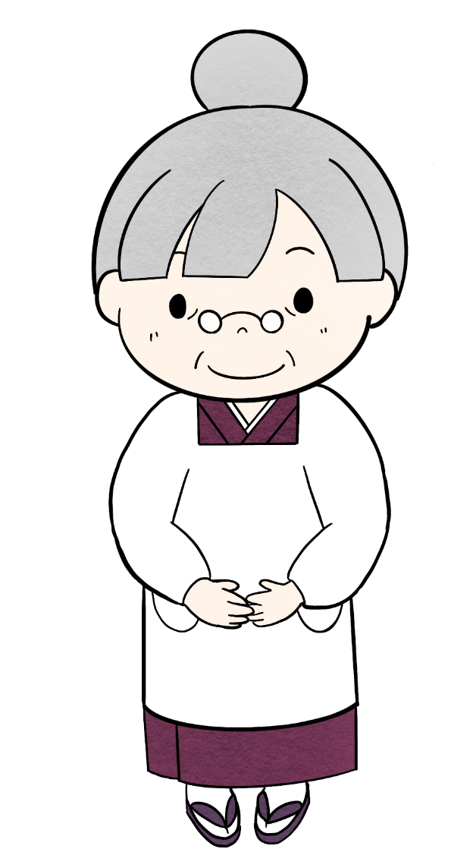
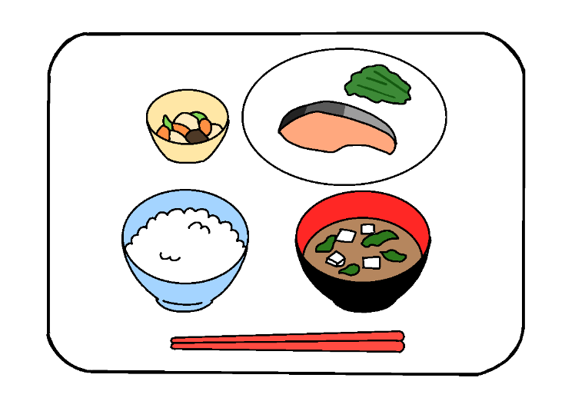

おいしく 味わって
食べてね！
あじ
た

